Slide 1

Báo Cáo Thực Tập Doanh nghiệp : Global Design IT Co., Ltd Vị trí : Front –end Developer Mentor : Lê Ngọc Duy Thực tập sinh : Trần Gia Hưng Đề tài báo cáo : Điện Tử Website

Slide 2
Nội Dung Báo Cáo
1.Những thứ học được khi thực tập
2.Kết quả sau 3 tháng
3.Demo đề tài
4.Mong ước sau khi thực tập

Slide 3
Những thứ học được khi thực tập
1

Slide 4
1. Những thứ học được sau khi thực tập
Html,css, javascripts
Học được cách làm việc chung với team
Cách làm một dự án thực tế như thế nào

Slide 5
Kết quả sau 3 tháng
2

Slide 6
2. Kết quả sau 3 tháng
Thành thạo hơn với html,css, javascripts
Hiểu rõ hơn về cách làm việc chung với team
Biết quy trình một dự án thực tế như thế nào
Đã học xong:
html1,css1,css2,css3,Accessibility,Usability,
Photoshop,Git

Slide 7
Demo Đề Tài
3

Slide 8
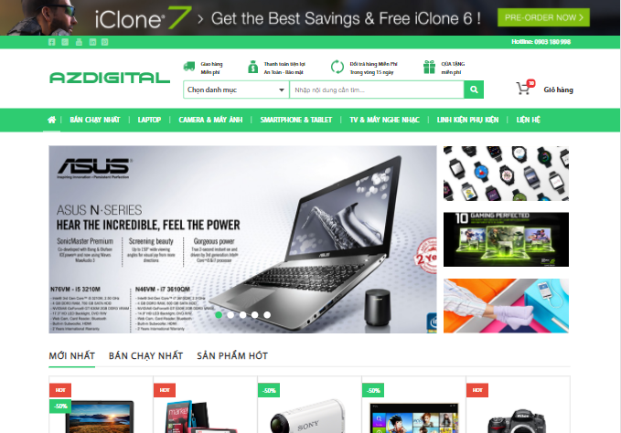
2. Kết quả sau 3 tháng
Desktop project

Slide 9
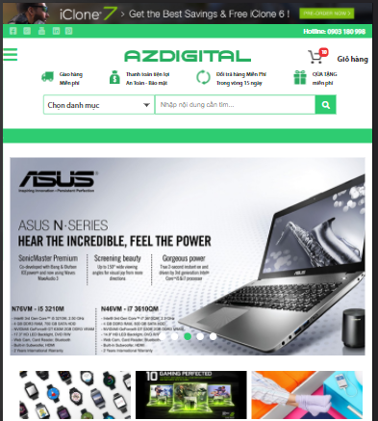
2. Kết quả sau 3 tháng
Tablet Project

Slide 10
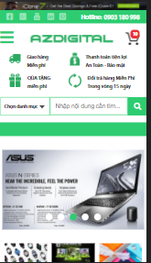
2. Kết quả sau 3 tháng
Mobile project

Slide 11
Mong ước sau khi thực tập
4

Slide 12
4.Mong ước sau khi thực tập
Em mong hai đứa tụi em có thể làm việc chung với nhau

Slide 13
THANKS!

